Slide 1
Histoire de l’aéronautique
3e partie :
Du réacteur au tourisme spatial.

Slide 2
L’aviation militaire.

Slide 3
1947 : premier passage du son par Chuck Yeager sur avion « Bell X 1 ».

Slide 4
1953 : premier avion français à franchir le mur du son, le Dassault MD 452 Mystère II, piloté par le colonel Constantin Rozanoff.

Slide 5
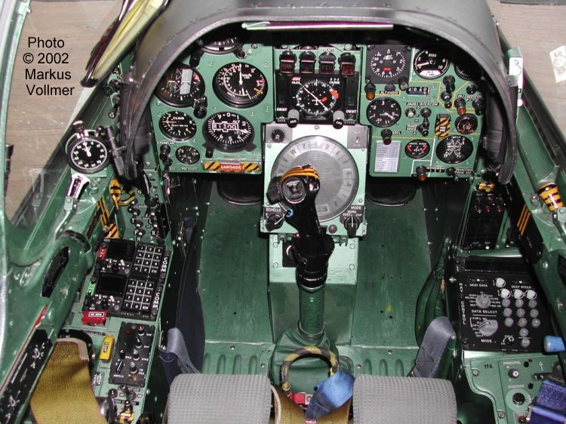
1956 : premier vol du Mirage III, premier avion européen à atteindre Mach 2 en 1958.

Slide 6
1959 : premier vol du bombardier atomique Mirage IV.

Slide 7
SR 71 Blackbird, avion espion volant à mach 3 à 25 000 m d’altitude

Slide 8
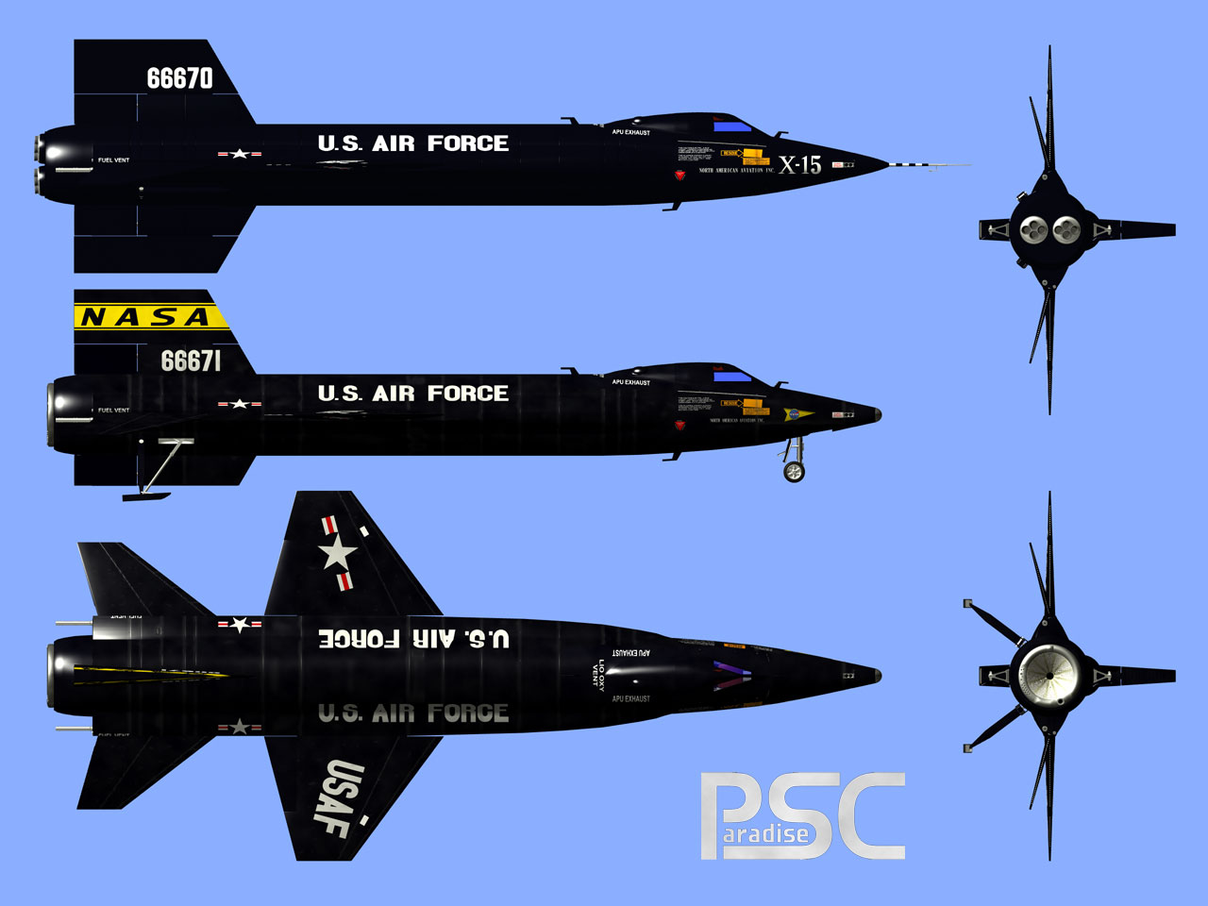
Le record d’altitude est atteint en 1963 : 107 960 m !!!

Slide 9
1973 : premiers vols du Mirage F1 et de l’Alpha Jet franco – allemand. Le Mirage F1, l’exception à l’aile delta.

Slide 10
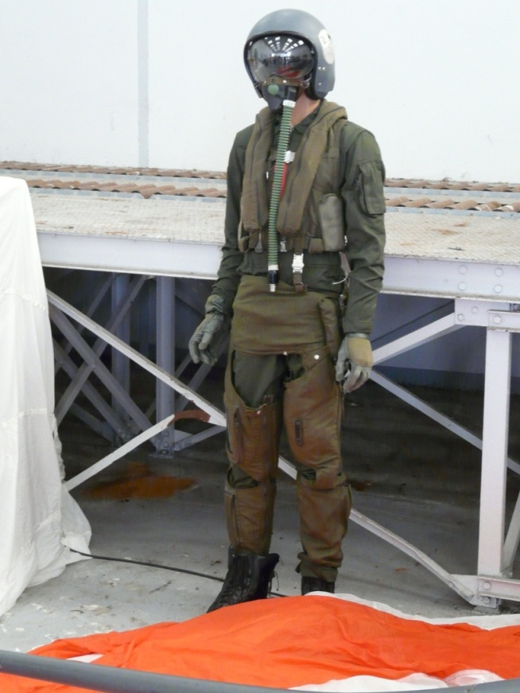
La patrouille de France sur Alphajet

Slide 11
1981 : mise en service du bombardier furtif « F 117 ».

Slide 12
1986 : premier vol du Rafale.

Slide 13
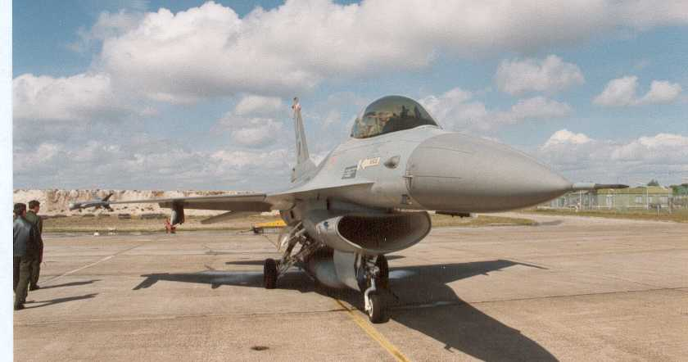
Chasseur américain F 16 Le chasseur le plus utilisé au monde

Slide 14
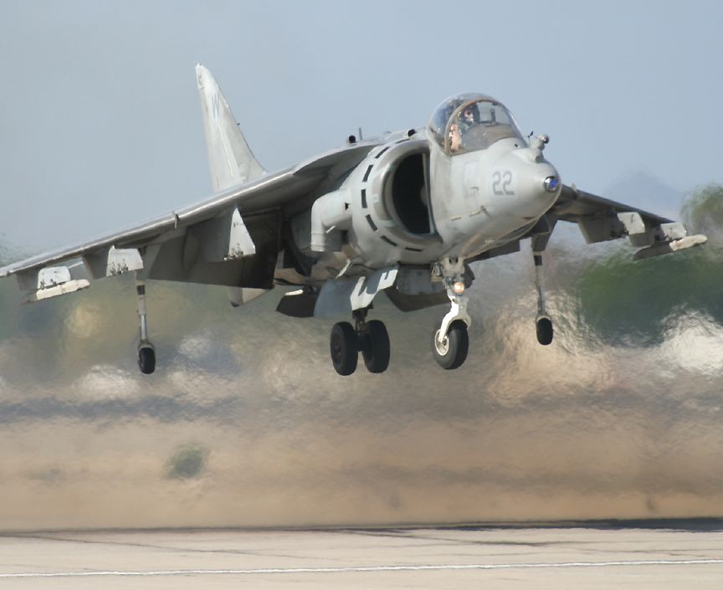
Harrier à décollage vertical

Slide 15
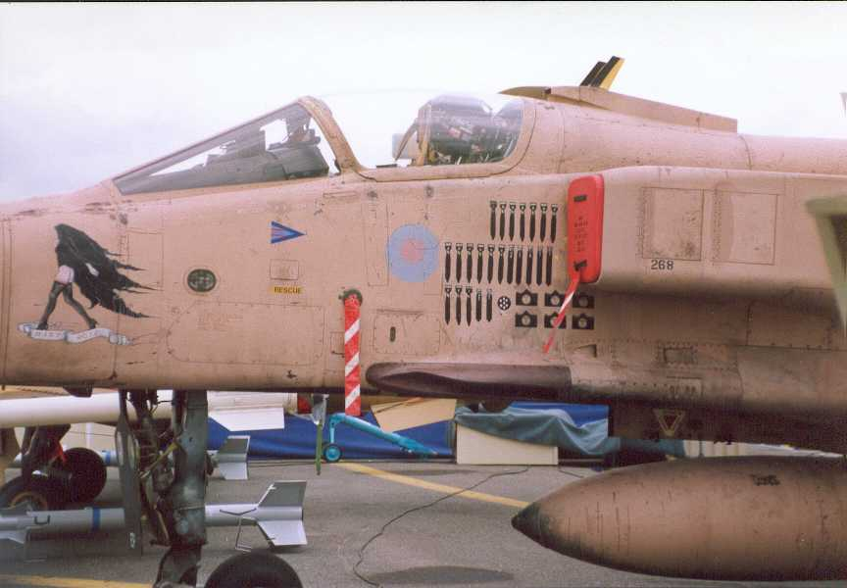
Le Jaguar, fruit de la coopération franco - britannique

Slide 16
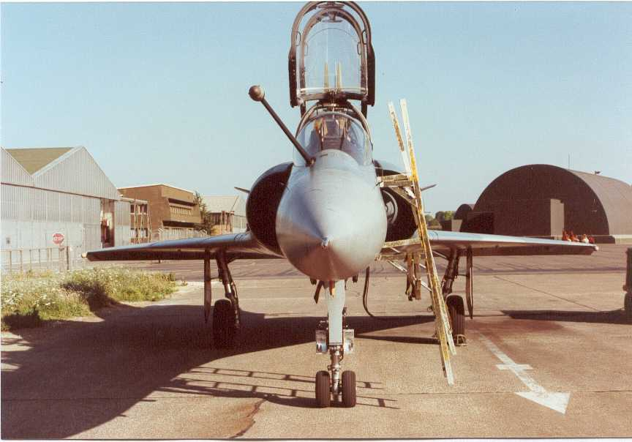
Le Mirage 2000

Slide 18
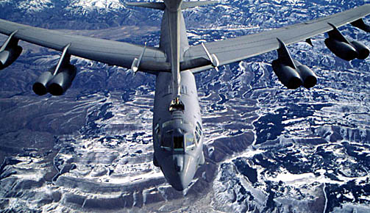
Le B 52, bombardier lourd

Slide 19
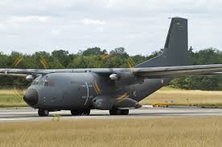
Transport : A400M remplace le C-160 Transall

Slide 20
L’aviation civile.

Slide 21
Boeing 707, quadriréacteur premier vol en 1954

Slide 22
1955 : bi – réacteur français la Caravelle

Slide 23
1969 : premier vol du 747 long courrier

Slide 24
1969 le supersonique franco – britannique Concorde

Slide 25
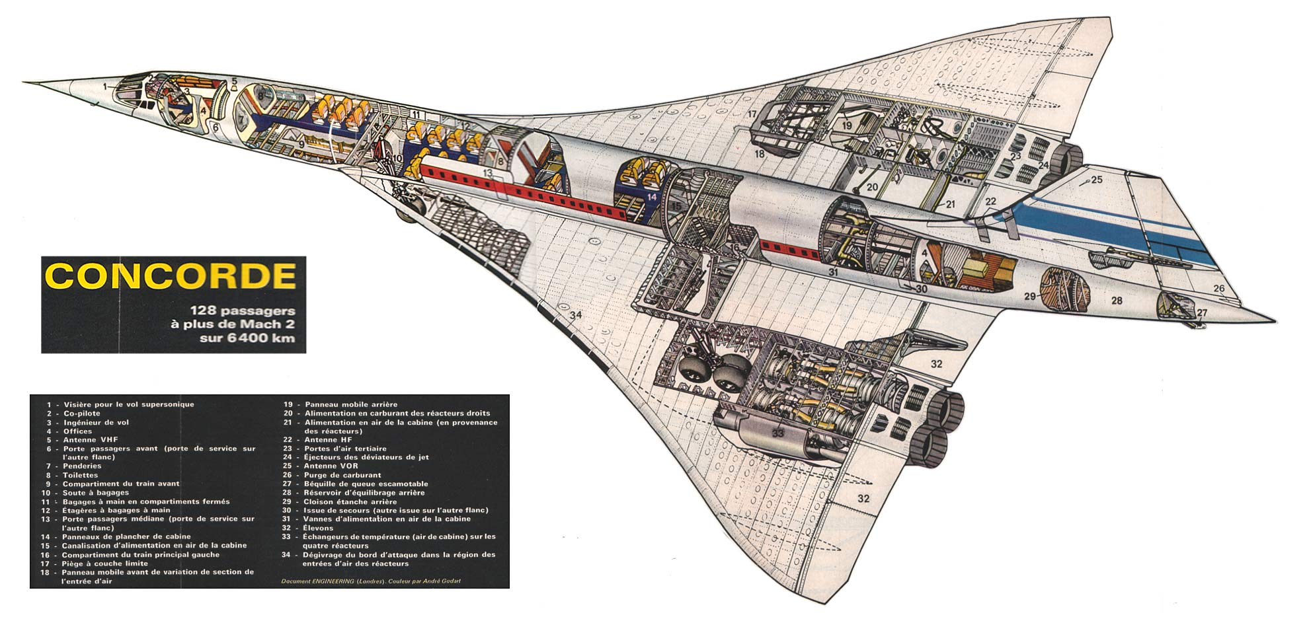

Slide 26
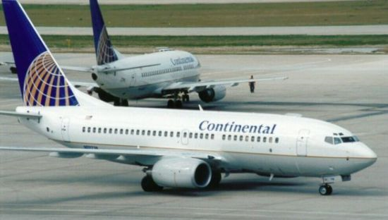
1971 : premier vol du Dassault « Mercure » pour la Cie Air Inter, échec commercial face au Boeing 737

Slide 27
1972 : premier vol du gros porteur de construction européenne Airbus A 300

Slide 28
La révolution : le pilotage à 2

Slide 29
1987 : vol de l’Airbus A 320 le « tout électronique ».

Slide 30
Le Boeing 777, l’avion de ligne le plus long du monde (73.9 m), lancé en 1998

Slide 31
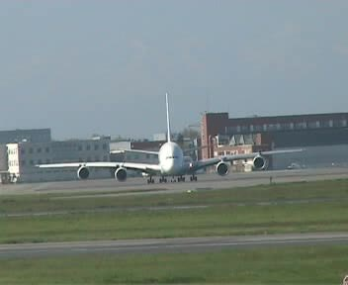
2005 : premier vol de l’A 380

Slide 33
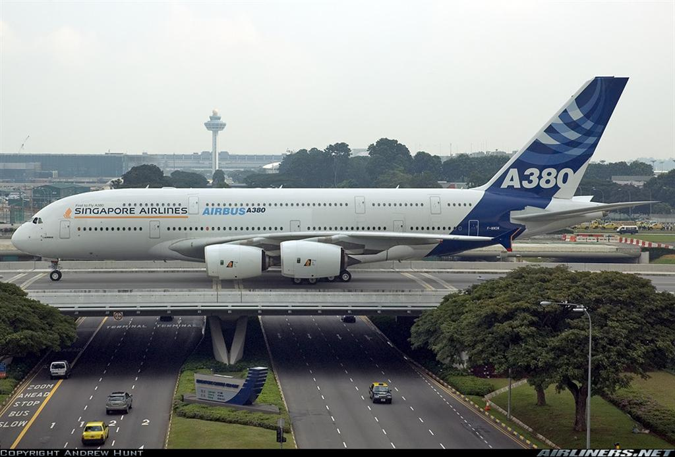

Slide 34
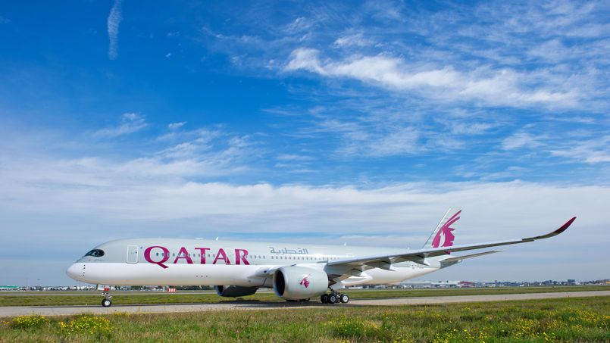
Avions long courrier
A 350
BOEING 787 DREAMLINER

Slide 35
Les hélicoptères.

Slide 36
1954 : vol du premier hélicoptère moderne, le Sikorsky « S 58 »

Slide 37
1955 : premier vol pour l’hélicoptère Alouette 2 premier record international d’altitude à 8209m, battu en juin 1958 avec 10984 m

Slide 38
CH 47 Chinook à double rotor

Slide 39
Gazelle

Slide 40
« Caracal »

Slide 41
« Tigre » franco - allemand

Slide 42
« Dauphin »

Slide 43
« Canadair » utilisé dans la lutte contre les incendies

Slide 44
Voltige et loisirs

Slide 45
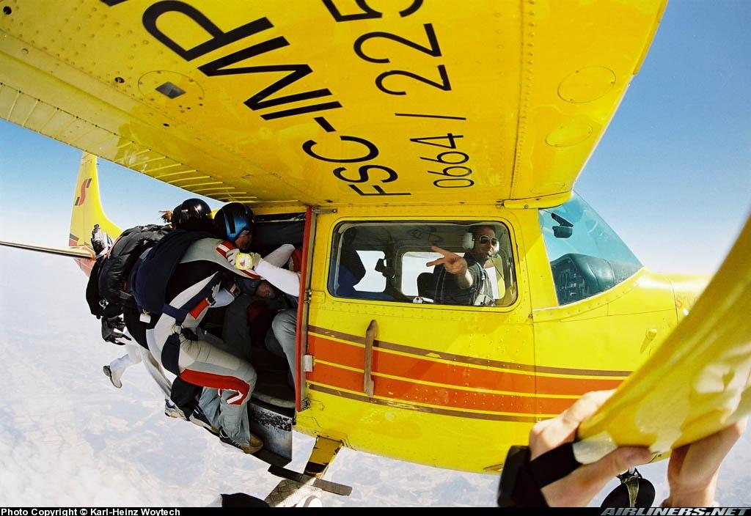

Slide 46
1999 : premier tour du monde en ballon sans escale par le suisse Bertrand Piccard.

Slide 47
La course à l’espace.

Slide 48
4 octobre 1957, Spoutnik le premier satellite artificiel

Slide 49
1961 : Youri Gagarine, premier homme dans l’espace

Slide 50
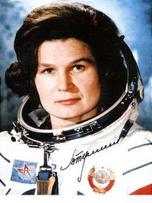
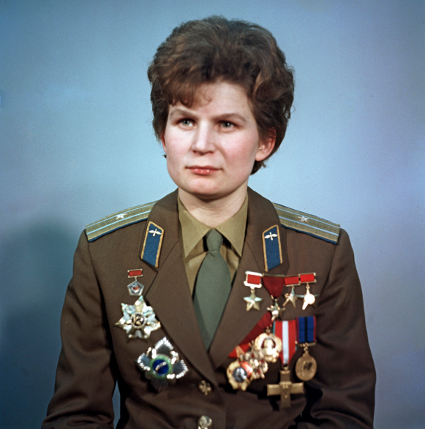
Valentina Terechkova est la première femme à effectuer un vol dans l'espace, et est la première cosmonaute soviétique grâce à son vol de juin 1963.
Valentina Terechkova reste à ce jour la seule femme à avoir effectué un voyage en solitaire dans l'espace et la plus jeune cosmonaute

Slide 51
Les Américains lancent le programme Apollo

Slide 52
1965, la France devient la 3e puissance spatiale avec son satellite Astérix lancé par la fusée diamant

Slide 53
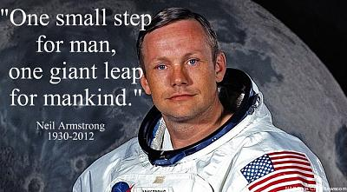
21 juillet 1969 Neil Armstrong pose le pied sur la Lune

Slide 54
1971 Saliout 1, première station orbitale habitée

Slide 55
1975 création de l’Agence spatiale européenne

Slide 56
1976 : Viking 1 se pose sur Mars

Slide 57
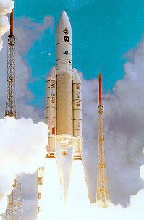
1979 : 1er vol réussi de la fusée européenne Ariane

Slide 58
1981 : 1ère navette spatiale « Colombia »

Slide 59
Voyager 1, sonde spatiale lancée en 1977, a quitté le système solaire en 2013

Slide 60
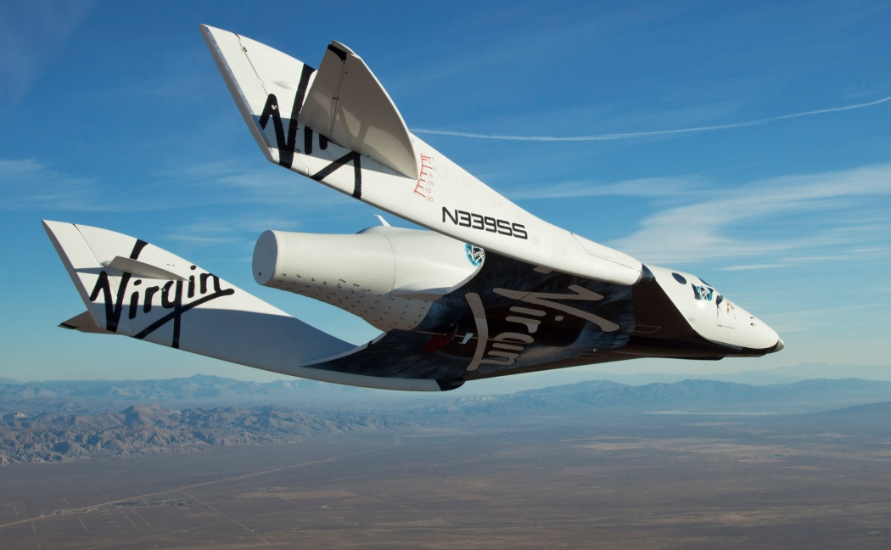
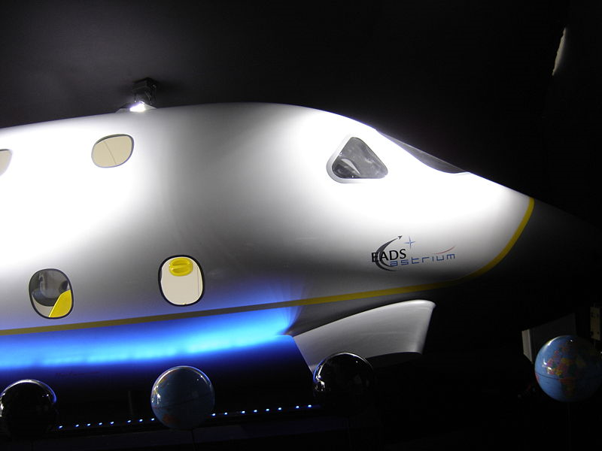
Le tourisme spatial

Slide 61
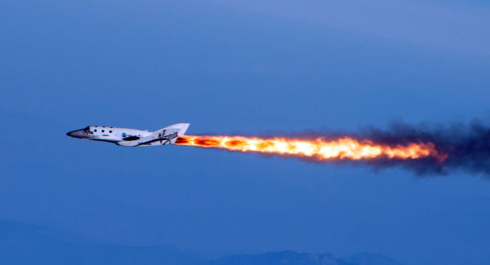
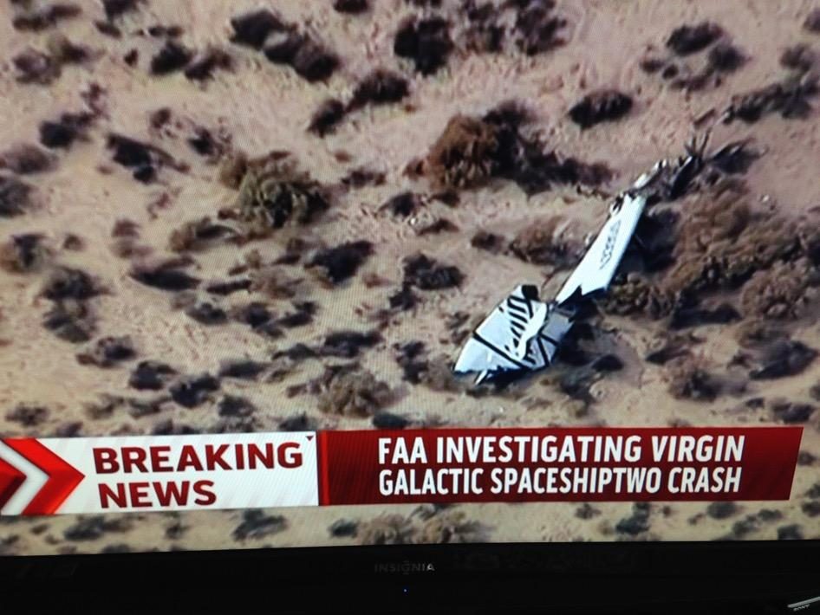

Slide 62
Lycée Sophie Berthelot

